Slide 1

Муниципальное автономное дошкольное учреждение
«Детский сад №3 комбинированного вида»
Формирование навыка использования вербальной подсказки через использование опоры на текст
Бажукова М.В., педагог-психолог
Птицына О.С., тьютор
Первоуральск, 2026 г.

Slide 2
Расстройство аутистического спектра, нарушение интеллекта.
Рекомендовано обучение по адаптированной основной общеобразовательной программе для обучающихся с умственной отсталостью. Рекомендована индивидуализация образовательного процесса.
Затруднения | Узкий специальный интерес, успехи
Несформированность учебных навыков: сидеть за столом, выполнять инструкции, несоблюдение правил в группе. Отсутствие инициативы в общении со взрослым и сверстниками Отказ от совместных игр Эхолалии, фразы и просьбы не имеющие отношения к происходящему Недоступность повторения слов в моменте Затруднения в имитации | Рассматривание изображений с буквами, цифрами. Раскладывание фломастеров и карандашей по цветам с постепенным переходом от одного цвета к другому. Лепка из пластилина мелких фигурок-персонажей из мультфильмов, игры с различными видами конструктора. Знание цифр, счет в пределах 100 и больше, буквы, алфавит. Глобальное чтение (без соотнесения слова с предметом или явлением) Знание цветов, форм, размера, цифр, чисел.

Slide 3
Планируемый результат
Опора на вербальную подсказку без предъявления текстовой;
Способен озвучивать просьбы и ответы на вопросы в контексте знакомых ему бытовых ситуаций;
Обобщение навыка использования вербальной подсказки, возможность опираться на неё в любых ситуациях с любыми людьми;
Уменьшение любого вида виде подсказки, способность самостоятельно обратиться с просьбой в знакомой ему ситуации.

Slide 4
Этапы работы
1 этап. Предоставление только текста просьбы (или ответа на вопрос).
2 этап. Введение «подсказку для подсказки». Одновременно с текстовой подсказкой озвучивалась вербальная подсказка просьбы.
3 этап. Предоставление сначала вербальной, а затем сразу же – текстовой подсказки.
4 этап. Стимулирование самостоятельного обращения с просьбой и ответа на вопросы.

Slide 5
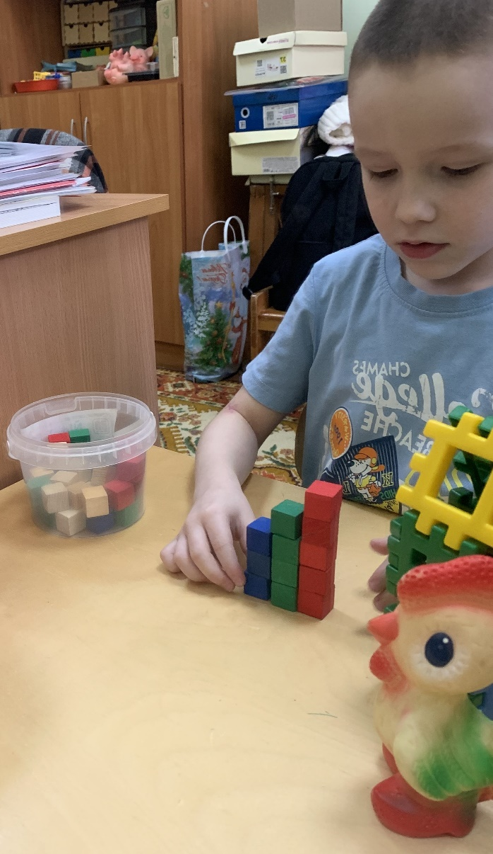
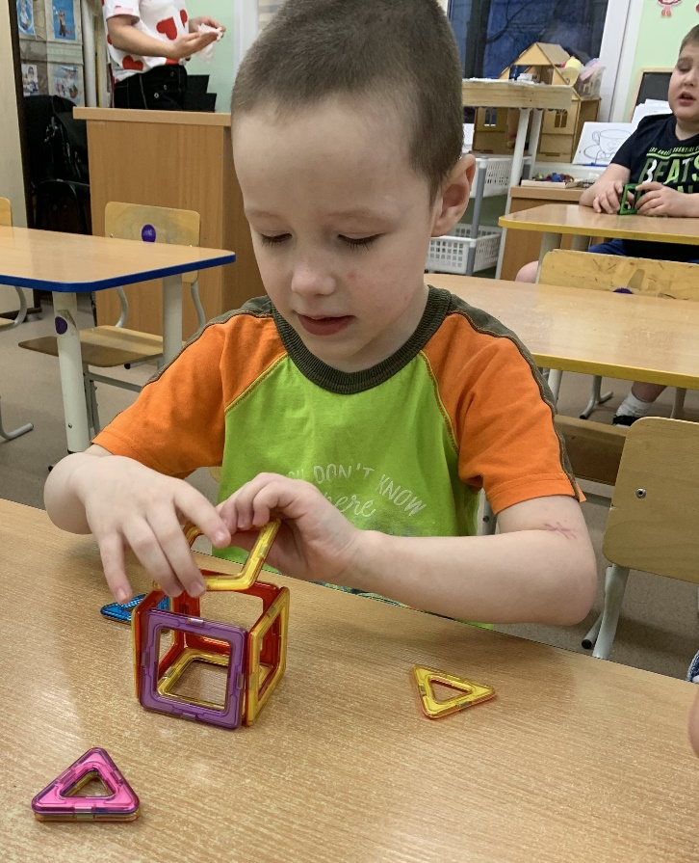
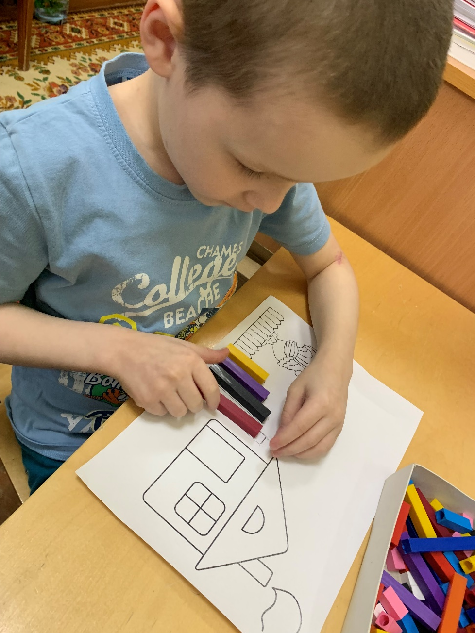

Slide 6
Результат работы
Освоил и использует подсказки в различных бытовых ситуациях в группе и дома.
Переносит навык использования вербальных подсказок в новые ситуации.
Не нуждается в подсказке для часто используемых просьб и ответов.
Родители освоили метод обучения навыку опоры на вербальную подсказку. Ребенок чаще обращается с просьбой (с подсказкой и без) в бытовых ситуациях дома.

Slide 7
Заключение
Опора на сильную сторону ребенка и его узкий специальный интерес служит основой для формирования нужного поведения;
В процессе обучения навыку использования вербальной подсказки необходимо обобщение в различных ситуациях, помещениях с различными педагогами и детьми в группе;
Совместная работа с родителями позволяет переносить полученный в детском саду опыт за его пределы;
При нерегулярном закреплении навыка в первые моменты его формирования, навык постепенно утрачивается. Но продвижение в обучении идет быстрее при возобновлении обучения.
После обучения актуальные для ребенка просьбы в знакомых ему ситуациях могут быть сформулированы им практически без любых подсказок.

Slide 8
Спасибо за внимание!

